Slide 1




第二单元 近代化的早期探索与民族危机的加剧
第4课 洋务运动

Slide 2
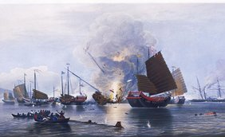
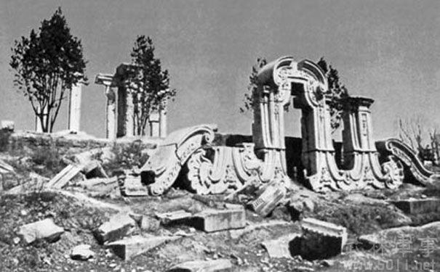
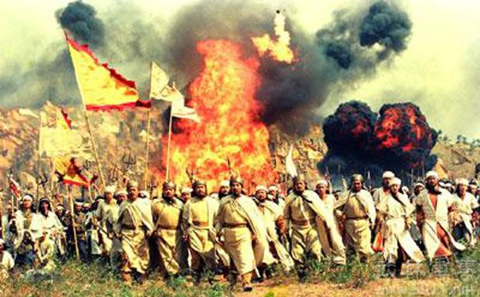
一、洋务运动的兴起
（一）历史背景
鸦片战争
太平天国运动
内忧：
太平天国运动外患：
西方列强侵略
中英海战
内忧
外患
第二次
鸦片战争
火烧圆明园
1840年
1842年
1851年
1856年
1860年
1864年
经过两次鸦片战争，清政府内忧外患，需要尽快摆脱困境
太平军

Slide 3
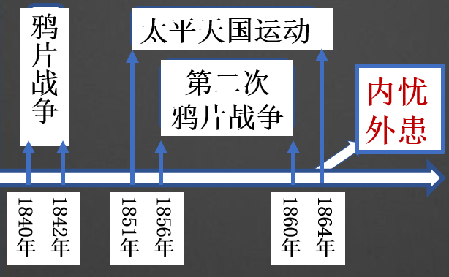
一、洋务运动的兴起
（二）根本目的
材料一：“是书何以作？曰为以夷攻夷而作，为以夷款夷而作，为师夷长技以制夷而作。”
——魏源 《海国图志》序
材料二：至恭亲王等奏请购买外洋船炮，则为今日救时第一要务。……不过一二年，火轮船必为中国官民通行之物，可以剿发捻（太平军），可以勤远略（外国势力）。
——曾国藩《复陈购买洋船炮折》
依据材料，概括清朝统治阶级“师夷长技”的直接目的是什么？
对内：镇压农民起义
对外：抗击西方侵略
根本目的：维护清王朝的统治

Slide 4
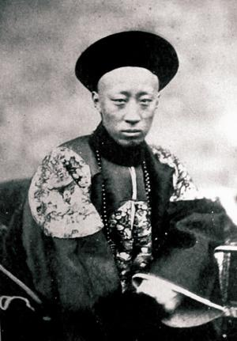
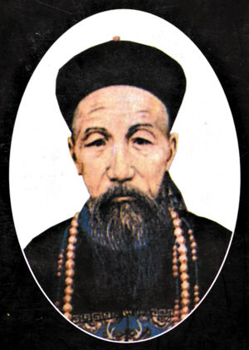
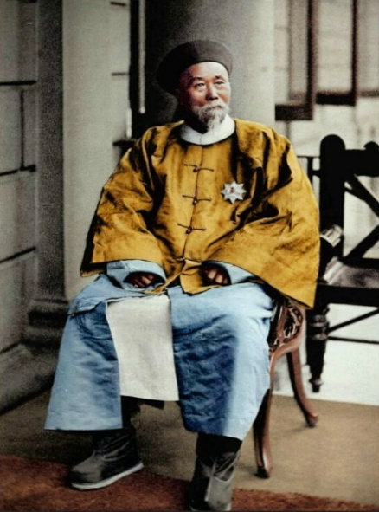
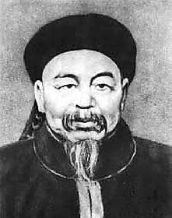
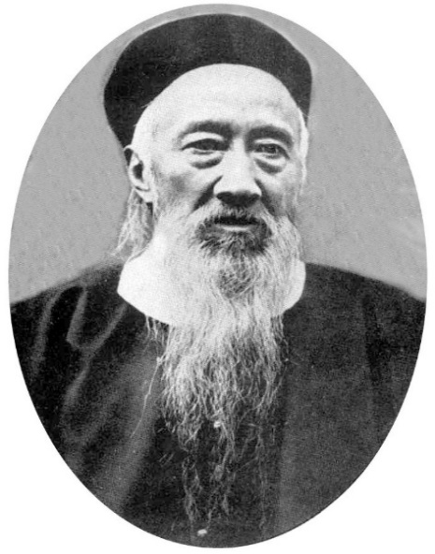
（三）代表人物
地主阶级洋务派
奕䜣
通过图片可以判断，洋务运动是哪个阶级领导的？
领导阶级：
封建地主阶级
曾国藩 李鸿章 左宗棠 张之洞

Slide 5
（三）代表人物
洋务
一切涉及外国的事务
19世纪60---90年代
洋务运动
洋务派
主张学习西方先进技术，富国强兵，维护清政府统治的官员

Slide 6
二、洋务运动的内容
（一）发展军事工业——19世纪60年代“自强”
企业名称 | 创办时间 | 创办者 | 当时地位
安庆内军械所 | 1861年 | 曾国藩 | 洋务派兴办的第一个军事工业
江南制造总局 | 1865年 | 李鸿章 | 当时规模最大的近代军事工业
福州船政局 | 1866年 | 左宗棠 | 当时远东第一大船厂
（正文标记） |  |  | （不用抄）
材料：洋务派办的军事工业，全是官办性质，不但不能自主经营，而且在管理方式上还存在官僚衙门的恶习。以福州船政局为例，局内人员的“薪水工食”竟占了全部经费的80%。
依据材料，表中所列三个企业属于什么性质的企业？
依据材料，要维系这类企业的发展，清政府急需解决的问题是什么？
官办的军事工业
扩大财政来源，解决资金问题

Slide 7
三、洋务运动的内容
（二）兴办民用企业——19世纪70年代“求富”
类别 | 企业名称 | 创办时间 | 创办者 | 当时地位
军事工业 | 安庆内军械所 | 1861年 | 曾国藩 | 洋务派办的第一个军事工业
 | 江南制造总局 | 1865年 | 李鸿章 | 规模最大的近代军事工业
 | 福州船政局 | 1866年 | 左宗棠 | 当时远东第一大船厂
民用工业 | 轮船招商局 | 1872年 | 李鸿章 | 中国近代第一个轮船公司
 | 开平煤矿 | 1878年 | 李鸿章
 | 汉阳铁厂 | 1890年 | 张之洞 | 中国第一个近代化钢铁厂
 | 湖北织布局 | 1888年 | 张之洞
 | （正文标记） |  |  | （不用抄）
材料：福州船政局是当时远东第一大船厂。它起初聘请洋匠，但洋匠受雇期间，狭技居奇，唯利是图。
依据材料，洋务企业在发展过程中又遇到了什么问题？
技术人才紧缺

Slide 8
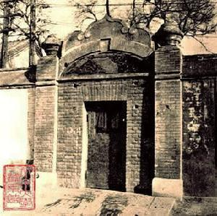
三、洋务运动的内容
（三）发展近代教育——办学校、育人才
（1）兴办新式学校、设立翻译馆
京师同文馆
创办者：奕
创办时间：1861年
京师同文馆是清末第一所官办外语专门学校，初以培养外语翻译、洋务人才为目的，以外国人为教习，专门培养外文译员，属总理事务衙门。
1902年1月（光绪二十七年十二月），并入京师大学堂（百日维新期间创办，今北京大学），改名京师译学馆，并于次年开学，仍为外国语言文字专门学校。

Slide 9
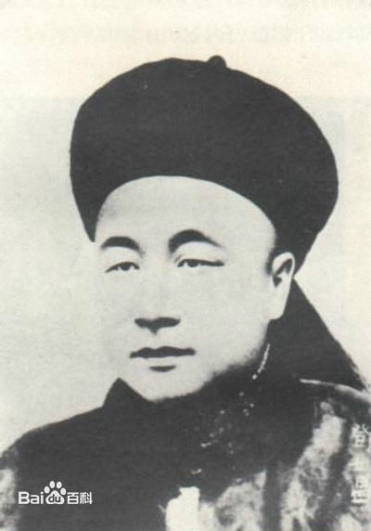
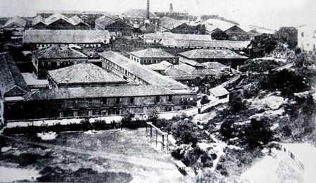
三、洋务运动的内容
（三）发展近代教育——办学校、育人才
（1）兴办新式学校、设立翻译馆
福州（马尾）船政学堂

Slide 10
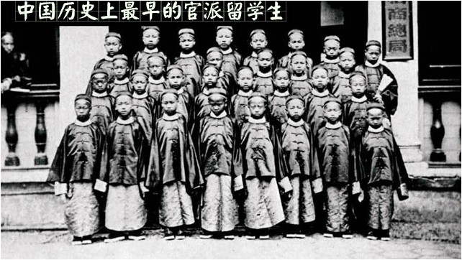
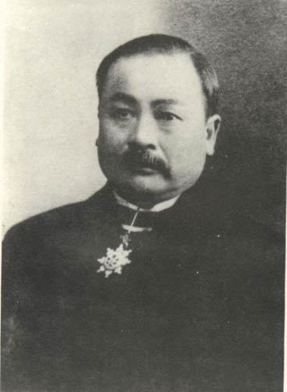
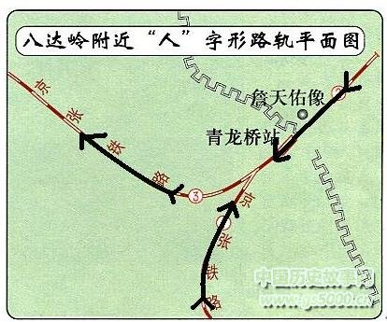
三、洋务运动的内容
（三）发展近代教育——办学校、育人才
（1）兴办新式学校、设立翻译馆
（2）派遣留学生出国深造

Slide 11
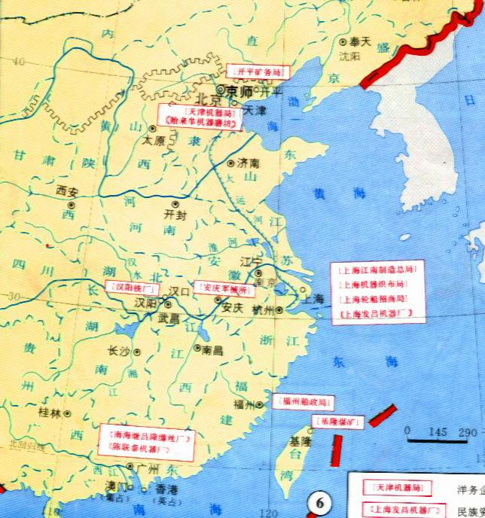
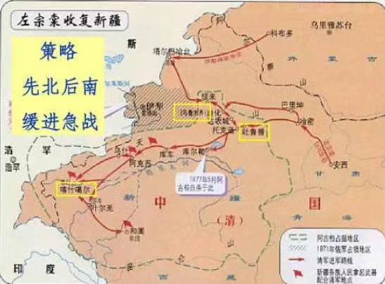
三、洋务运动的内容
（四）筹划海防——编练新式海陆军
旅顺
威海卫
北洋海军
福建海军
南洋海军
1885年成立海军衙门、
建立台湾行省
1884年建立新疆行省

Slide 12
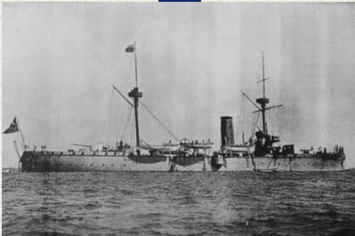
北洋舰队主力战舰致远舰

Slide 13
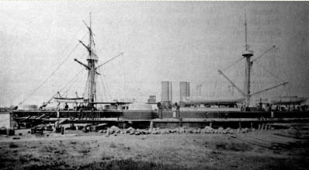
北洋舰队主力战舰定远舰

Slide 14
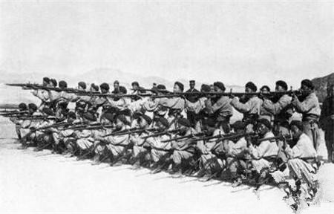
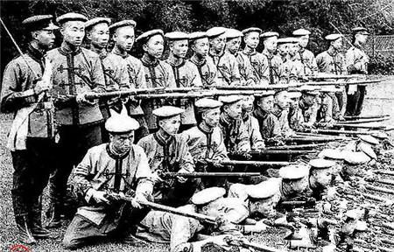

建立陆军
人教版八年级上册
时间：
19世纪60年代起，洋务派开始组建陆军——新式洋枪队。
措施：
淘汰传统兵器，采用西式兵操练兵，使清朝军队的武器和战术逐渐发生变化。

Slide 15
三、客观评价洋务运动
材料一：洋务派办民用工业，为了解决资金问题，采取“官督商办”和“官商合办”的方式，吸收私人资本。这“商股”部分即是民族资本主义因素。从19世纪70年代开始，企业的利润更吸引一批官僚、地主、商人，直接投资于近代民用工业，终于使中国有了一点先进的生产能力。
（1）客观上促进民族资本主义的产生

Slide 16
四、客观评价洋务运动
材料二：1872年李鸿章创办轮船招商局，使“内江外海之利，不致为洋人尽占”，三年多时间，外轮损失白银一千三百多万两，美国旗昌行因不堪赔累，被招商局收购。湖北织布官局开织后，江汉关进口洋布每年减少十万多匹。中国资本能挫败洋商，这在当时曾被视为“创见之事”。
（1）客观上促进民族资本主义的产生
（2）对外国资本的入侵起到了一定的抵制作用

Slide 17
三、客观评价洋务运动
材料三：在“幼童赴美留学计划”的推动下。赴美、赴欧、赴日的学生日见其多，兴起了一股“留学热”。留学教育的出现，一扫旧教育体制的腐朽陈旧，改变了一些传统的教育内容，部分废除了旧教育体制的封建等级，择优选派人才出国，是中国在走向世界的过程中迈出的重要一步。
（1）客观上促进民族资本主义的产生
（2）对外国资本的入侵起到了一定的抵制作用
（3）培养了一批近代新式人才

Slide 18
三、客观评价洋务运动
材料四：甲午战争的隆隆炮声宣告了洋务运动的破产
材料五：我办了一辈子的事，练兵也，海军也，都是纸糊的老虎……不过勉强涂饰，虚有其表。 ——李鸿章
性质：一次失败了的封建统治阶级的自救运动
地位：中国近代化的开端
积极：客观上促进了民族资本主义的产生，对外国资本的入侵起到一定的抵制作用（进步性）
消极：没有使中国走上富强的道路（局限性）

Slide 19
1.清政府内部的腐败，
2.外部势力的挤压，
3.目的是维护和巩固清朝的统治，没有触动封建制度。（根本原因）
失败的原因：
启示（教训）：
不触动封建制度的自强运动不能救中国。
学习西方技术的同时也要学习西方的制度。
地主阶级不能救中国。

